Slide 1
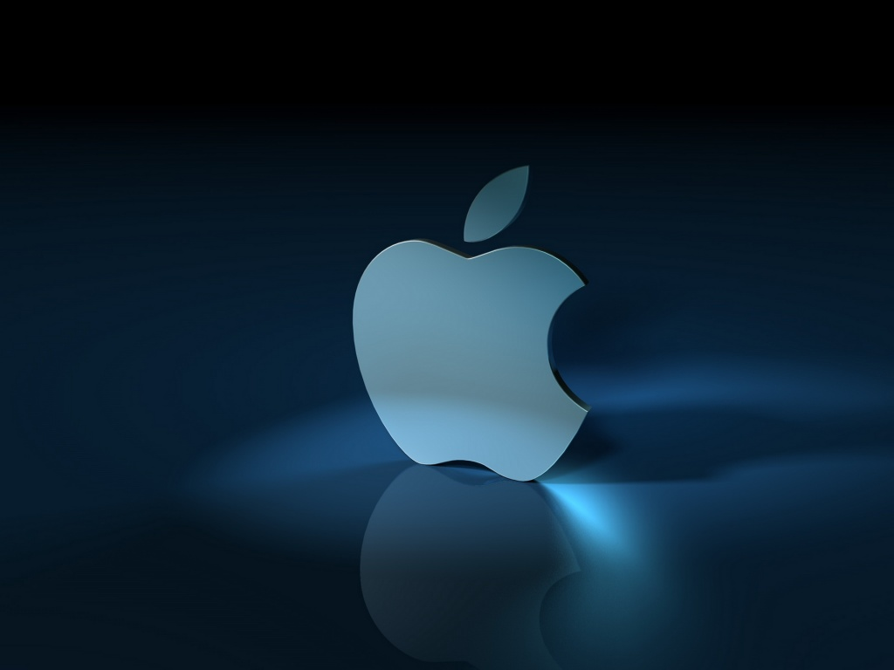
MAC
UVAQ
Equipo 4
Cesar
Lulu
Areli
Santiago
Hardiel

Slide 2
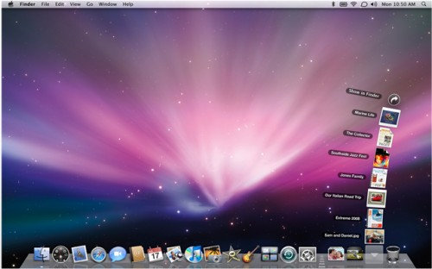
Macintosh (abreviado Mac) es el nombre con el que actualmente nos referimos a cualquier computadora personal diseñada, desarrollada, construida y comercializada por Apple Inc.

Slide 3
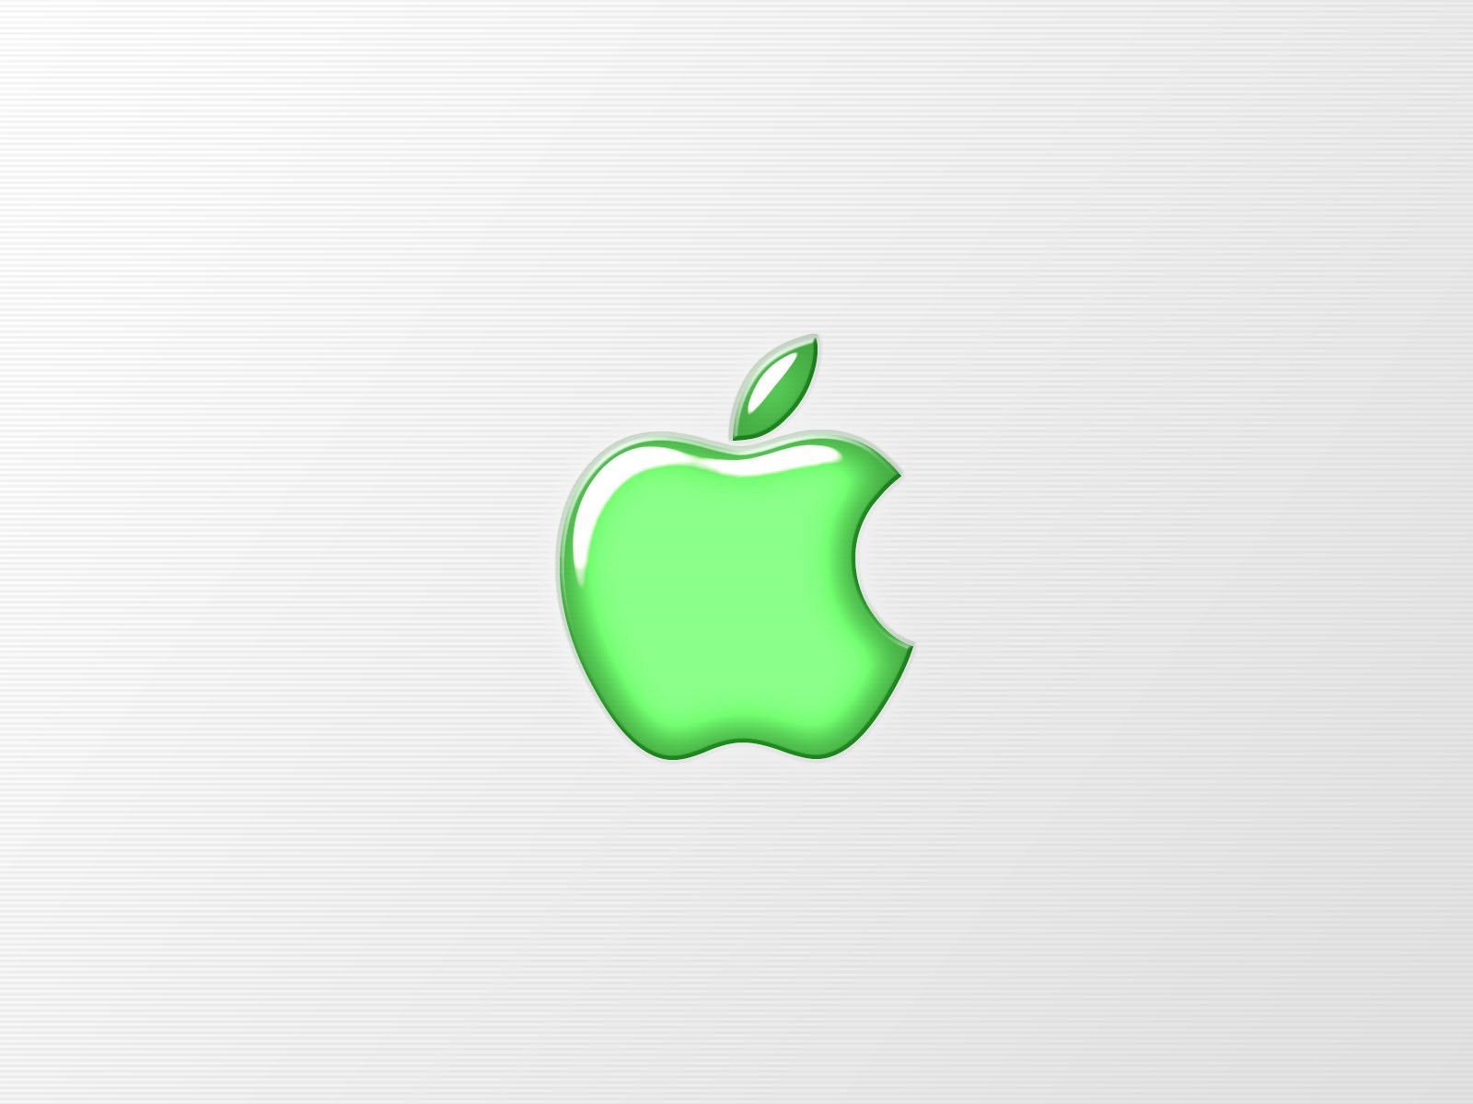
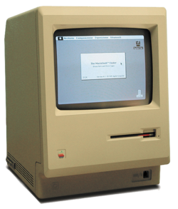
El Macintosh 128K fue lanzado el 24 de enero de 1984. Fue el primer ordenador personal que se comercializó exitosamente, que usaba una interfaz gráfica de usuario (GUI) y un mouse en vez del estándar de esa época: la interfaz por línea de comandos.

Slide 4
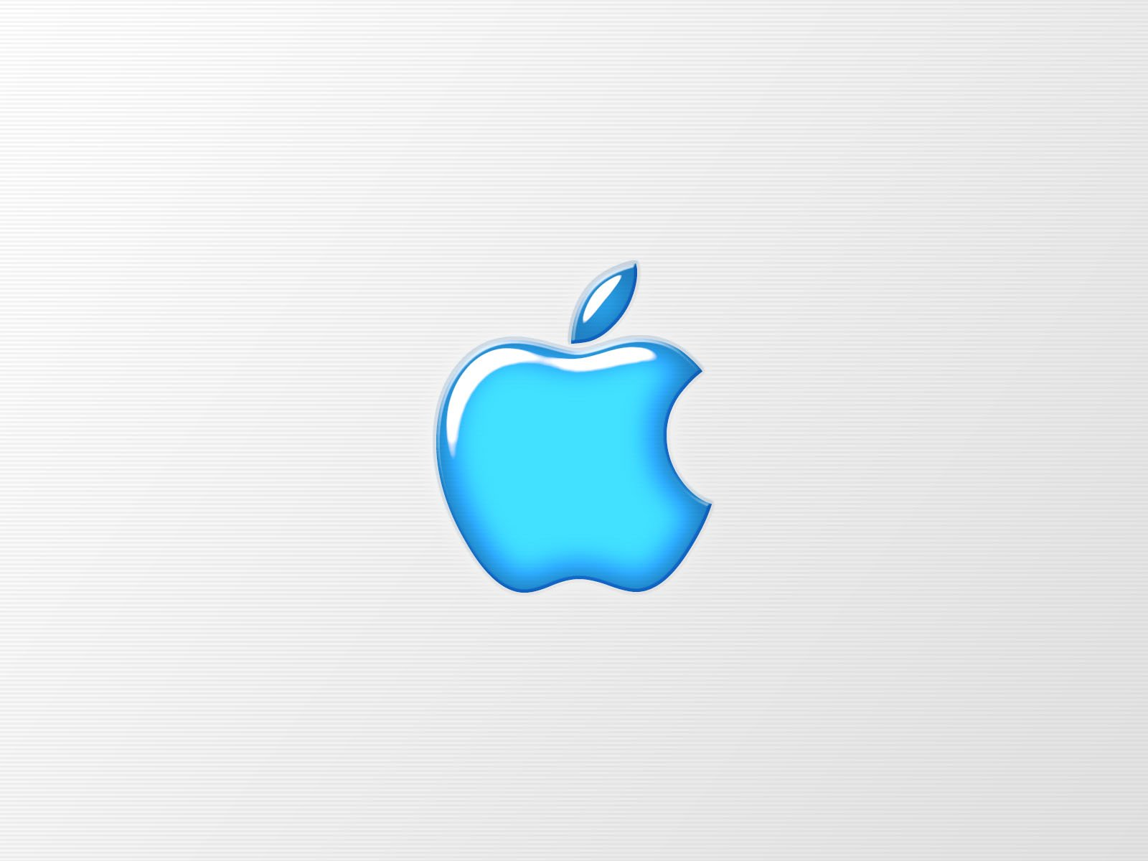
Los primeros Macintosh estaban basados en los microprocesadores de la familia Motorola MC68000, de tecnología CISC.
En el 2006 Apple inició la transición desde la línea de PowerPC line a los procesadores Intel con arquitectura x86.

Slide 5
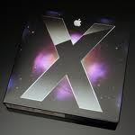
Todos los modelos de Mac actuales vienen con una versión nativa de la última versión de Mac OS X, que desde el 28 de agosto de 2009 está en su versión Mac OS X v10.6

Slide 6
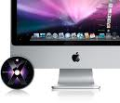
Mac OS X es un sistema operativo desarrollado y comercializado por Apple Inc. que ha sido incluido en su gama de computadoras Macintosh desde 2002

Slide 7
Mac OS X es la décima versión del sistema operativo de Apple para computadores Macintosh.
La letra X en el nombre Mac OS X se refiere al 10 en números romanos
Apple liberó esta familia de software como un sistema operativo libre y de código abierto, bajo el nombre de Darwin, pero parcialmente se fue volviendo código cerrado.

Slide 8
Mac OS Ha lanzado las siguientes versiones:
Beta pública: "Kodiak"
Artículo principal: Mac OS X Beta pública
Apple liberó al público, el 13 de septiembre del 2000, una versión preliminar del Mac OS X (internamente conocida como Kodiak)
Versión 10.0: "Cheetah"
Artículo principal: Mac OS X v10.0
El 24 de marzo de 2001, Apple liberó el Mac OS X v10.0 (de nombre en código Chetah). La versión inicial era lenta, estaba incompleta y tenía muy pocas aplicaciones disponibles al momento de su lanzamiento, casi todas de desarrolladores independientes.
Versión 10.1: "Puma"
Artículo principal: Mac OS X v10.1
Antes de que terminase el año, el 25 de septiembre de 2001, Apple lanzó esta nueva versión que incrementaba el rendimiento del sistema a la vez que incorporaba algunas nuevas características tales como la reproducción de DVD.

Slide 9
Versión 10.2: "Jaguar"
Artículo principal: Mac OS X v10.2
El 23 de agosto de 2002, Apple presentó el Mac OS X v10.2 "Jaguar".
Introdujo un aspecto más elegante y un numeroso grupo de mejoras (más de 150, de acuerdo con Apple), incluyendo Quartz Extreme, un repositorio general para información de contactos en la nueva Agenda, y un cliente de mensajería instantánea llamado iChat
Versión 10.3: "Panther"
Artículo principal: Mac OS X v10.3
Mac OS X v10.3 "Panther" se lanzó el 24 de octubre de 2003. Además de tener un rendimiento mucho mayor, incorporó la mayor actualización en la interfaz de usuario.

Slide 10
Versión 10.4: "Tiger"
Artículo principal: Mac OS X v10.4
"Tiger" se puso a la venta el 29 de abril de 2005. Contiene más de 150 nuevas mejoras
Versión 10.5: "Leopard"
Artículo principal: Mac OS X v10.5
Mac OS X v10.5 "Leopard" fue liberado el 26 de octubre de 2007. Fue llamado por Apple como "la mayor actualización del Mac OS X". Trajo consigo más de 300 nuevas funciones.
Versión 10.6: "Snow Leopard"
Artículo principal: Mac OS X v10.6
Mac OS X v10.6 "Snow Leopard" fue liberado el 28 de agosto de 2009. En lugar de incluir grandes cambios en la apariencia y funcionalidades.

Slide 11

